Slide 1



Ứng dụng học sâu trong phát hiện bạo lực
Sinh viên thực hiện: Nguyễn Minh Hiếu
Mã sinh viên: 12423049
GV hướng dẫn: PGS. TS. Nguyễn Minh Tiến

Slide 2
Outline
Mở đầu
Dữ liệu và Tiền xử lý
Phương hướng xử lý
Huấn luyện mô hình và kết quả

Slide 3
I. Mở đầu

Slide 4
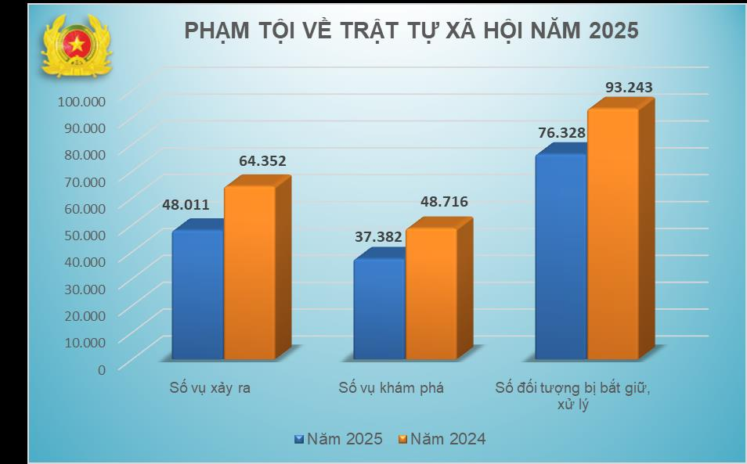
Lý do chọn đề tài
Notes:
Theo số liệu tội phạm về chật tự xã hội năm 2024 – 2025 cả nước có hơn 110k vụ vi phạm pháp luật về trật tự xã hội. Trong đó những vụ liên quan đến ạo lực đánh nhau chiếm từ 30 – 32% (khoảng 20k vụ)
Đề tài nhằm mục đích phát hiện các vụ việc bạo lực nhằm giảm thiểu số liệu nâng cao an ninh xã hội bằng hệ thống nhận diện bằng trí tuệ nhân tạo

Slide 5
II. Dữ liệu & tiền xử lý

Slide 6
Tổng quan bộ dữ liệu
Bộ dữ liệu: "violence-bblcr v2" (Roboflow)
Tập | Số ảnh
Train | 26 013
Valid | 1.497
Test | 748
Notes:
Tập dữ bao gồm 2 nhãn chính gồm violence – và non-violence đã được detect và kiểm tra các đối tượng đánh nhau và không đánh nhau
Bộ dữ liệu là các frame video không liên tục được cắt ra từ các video bạo lực thực tế

Slide 7
Tiền xử lý & tăng cường dữ liệu
Kiểm tra ảnh hỏng, thiếu nhãn, tọa độ box và ảnh trùng.
Chuẩn hóa pixel theo yêu cầu của từng mô hình.
Tăng cường dữ liệu trên tập train để tăng sự đa dạng.
Validation/test dùng tiền xử lý nhất quán để đánh giá.
Notes:
Áp dụng padding để dữ kích thước mà không quá làm ảnh hưởng đến dữ liệu
Data argument được áp dụng bao gồm:
lật trái phải,
điều chỉnh độ sáng và màu sắc,
thay đổi tỷ lệ, dịch chuyển

Slide 8
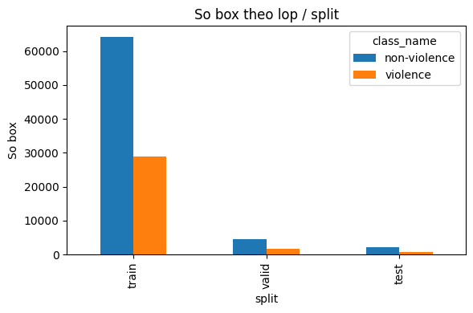
EDA
Notes:
Ở tập train, có 64.184 box NonViolence và 28.934 box Violence, chênh lệch khoảng 2,22 lần. Cả validation và test cũng có nhiều box NonViolence hơn. Vì vậy, cần theo dõi khả năng phát hiện lớp Violence thay vì chỉ nhìn kết quả tổng thể
theo dõi Precision, Recall và F1 của lớp Violence để kiểm tra bỏ sót;

Slide 9
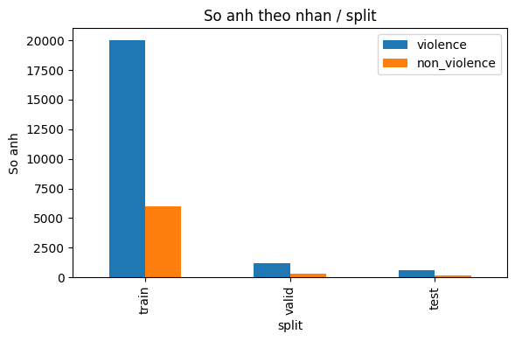
EDA
Notes:
Ở mức ảnh, tập train có 20.025 ảnh chứa bạo lực và 5.988 ảnh không bạo lực, tức khoảng 77% ảnh có bạo lực. Một ảnh chỉ cần chứa một box Violence là được tính vào nhóm có bạo lực, dù có nhiều box NonViolence khác. Điều này giải thích vì sao tỷ lệ ở mức ảnh ngược với mức box.
Accuracy cao chưa chắc mô hình tốt. Em đánh giá thêm F1 và ma trận nhầm lẫn, đồng thời chọn ngưỡng trên validation để cân bằng bỏ sót và báo nhầm

Slide 10
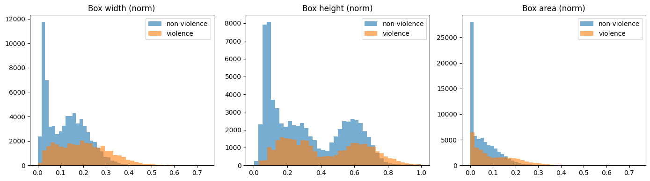
EDA
Notes:
Biểu đồ thể hiện chiều rộng, chiều cao và diện tích box đã chuẩn hóa theo kích thước ảnh.
Box Violence có diện tích trung bình khoảng 10,66% diện tích toàn ảnh, còn NonViolence khoảng 5,59%, chênh lệch gần 1,9 lần. Dữ liệu cũng có nhiều box nhỏ, nên cần kiểm tra khả năng phát hiện người ở xa và vùng hành vi nhỏ.
Áp dụng thêm padding để crop về diện tích 640x640
Trục X: diện tích box chia diện tích ảnh. Càng sang phải → box càng lớn.
Trục Y: số lượng box hoặc mật độ phân bố, tùy nhãn trên biểu đồ.

Slide 11
III. Phương hướng xử lý

Slide 12
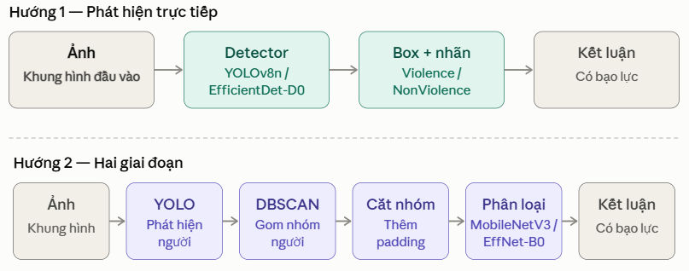
Phương hướng
Notes:
Hướng 1: phát hiện trực tiếp, làm cơ sở so sánh.
Hướng 2: tập trung vào nhóm người và ngữ cảnh tương tác, kỳ vọng tăng khả năng nhận diện bạo lực.
So sánh hai hướng: kiểm chứng hiệu quả qua khả năng giảm bỏ sót và hạn chế báo nhầm.

Slide 13
Thiết lập train
Mô hình | Ảnh / batch | Epoch tối đa | Patience
YOLOv8n | 640 / 16 | 80 | 15
EfficientDet-D0 | 640 / 16 | 80 | 15
Hai classifier | 224 / 64 | 50 | 10
KỸ THUẬT HUẤN LUYỆN VÀ ĐÁNH GIÁ
Freeze 5 epoch đầu, sau đó unfreeze với LR nhỏ.
Chọn ngưỡng bằng F1 trên validation, giữ cố định khi test.
Notes:
Trong bước chia dữ liệu, tham số stratify=y để chia đảm bảo tỷ lệ dữ liệu sau chia là tương ứng với nhau

Slide 14
IV. HUẤN LUYỆN MÔ HÌNH VÀ KẾT QUẢ

Slide 15
So sánh mô hình
Phương án | Accuracy | Precision | Recall | F1
YOLOv8n | 85,83 | 88,93 | 93,24 | 91,03
EfficientDet-D0 | 84,36 | 85,28 | 96,36 | 90,48
YOLO + MobileNet | 80,21 | 80,34 | 98,44 | 88,47
YOLO + EfficientNet | 78,74 | 78,87 | 98,96 | 87,78
YOLOv8n: F1 cao nhất, cân bằng tốt nhất trong thực nghiệm.
Đánh giá box của YOLO: mAP50 = 84,64% • mAP50–95 = 61,34%
Notes:
YOLOv8n: Kiến trúc anchor-free và đầu dự đoán tách phân loại–định vị có thể phù hợp hơn với dữ liệu này, giúp cân bằng hai nhiệm vụ.
EfficientDet-D0: Dùng anchor; mức phù hợp giữa anchor và kích thước box có thể ảnh hưởng kết quả định vị.
Hai pipeline: Phụ thuộc nối tiếp vào phát hiện người, gom nhóm và phân loại crop. Lỗi ở bước đầu có thể truyền sang bước sau; lấy điểm crop lớn nhất cũng dễ tăng báo nhầm.

Slide 16
Bỏ sót và cảnh báo nhầm
Notes:
YOLOv8n: báo nhầm 67 ảnh, bỏ sót 39 ảnh — cân bằng tốt nhất trong các phương án.
Pipeline EfficientNet: chỉ bỏ sót 6 ảnh, nhưng báo nhầm 153/171 ảnh bình thường.
Ý chính: giảm bỏ sót phải đánh đổi với tăng cảnh báo giả; Recall cao chưa đủ để chọn mô hình.
Lựa chọn demo: ưu tiên YOLOv8n vì báo nhầm ít hơn, dù vẫn còn bỏ sót

